Slide 1
Listas
Curso: Programación Orientada a Objetos

Slide 2
LOGRO DE LA UNIDAD 1
Al finalizar el módulo el alumno podrá utilizar Listas en la implementación de sus programas.

Slide 3
AGENDA
Jerarquía de Interfaces
Descripción de las Estructuras de Datos que representa la Jerarquía
Implementación de la Interface ArrayList
Ejemplo

Slide 4
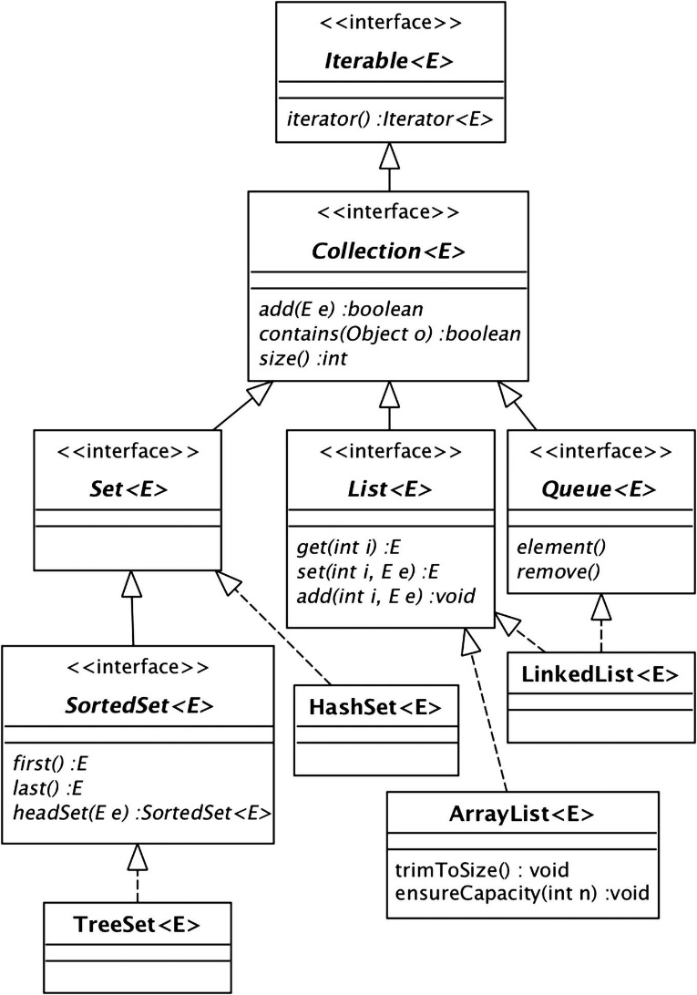
JERARQUIA DE CLASES E INTERFACES DE LAS COLECCIONES JAVA

Slide 5
Un objeto Iterable tiene un iterador de método , que permite al cliente iterar a través de los elementos del grupo.
Un objeto Collection es iterable, pero también tiene métodos para agregar, eliminar y buscar sus elementos.
Un objeto List es una colección cuyos elementos tienen un orden lineal, similar a una matriz. Tiene métodos para agregar, eliminar y modificar un elemento en una ranura especificada.
Un objeto Queue es una colección cuyos elementos también tienen un orden lineal. Sin embargo, sus métodos solo permiten al cliente agregar un elemento en la parte trasera y quitar y examinar el elemento en la parte delantera.
Un objeto Set es una colección que no puede tener elementos duplicados. Tiene los mismos métodos que Collection, pero el método add es responsable de verificar si hay duplicados.

Slide 6
Clases que implementan estas interfases
ArrayList
La clase ArrayList implementa List y, por lo tanto, también Collection e Iterable . Su código usa una matriz subyacente para almacenar los elementos de la lista, que cambia de tamaño a medida que la lista se expande. La clase tiene los métodos trimToSize y secureCapacity , que permiten a un cliente ajustar manualmente el tamaño de la matriz subyacente.
LinkedList
Al igual que ArrayList , la clase LinkedList implementa List (y Collection e Iterable ). Utiliza una cadena de nodos subyacente para almacenar los elementos de la lista. A diferencia de ArrayList , también implementa Queue . La razón es que su implementación en cadena permite una rápida eliminación del principio de la lista, lo cual es importante para una implementación eficiente de Queue .
Etc.

Slide 7
Implementación de un objeto ArrayList
List<String> nombres = new ArrayList<>();
nombres.add(“Pepe”);
nombres.add(“Luis”);
nombres.add(“Carmen”);
//Iteración del ArrayList nombres
Iterator<String> iterator() = nombres.iterator();
while (iterator.hasNext()) {
System.out.println(iterator.next());
}
//Listar usando for para Colecciones
for(String c: nombres ) {
System.out.println(c);
}

Slide 8
Conclusiones
Un ArrayList permite manejar listas dinámicas de objetos de la manera más sencilla que Arreglo clásico de Objetos escencialmente para reportes en las aplicaciones.
La Colecciones Java nos permite manejar todo tipo de estructuras de datos dinámicas basadas en el paquete java.util del JDK de Java.

